Slide 1
第八课 细胞呼吸

Slide 2
1
细胞呼吸的方式和过程
目
录
2
影响细胞呼吸的环境因素及应用
3
探究酵母菌细胞呼吸的方式

Slide 3
1
细胞呼吸的方式和过程

Slide 4
细胞呼吸:
分解底物
发生场所
生成物
是指有机物在细胞内经过一系列的氧化分解，生成二氧化碳或其他产物，
释放出能量并生成ATP的过程。
？
反应类型
物质变化:有机物→ 。
能量变化:释放能量并生成 。
CO₂或其他产物
ATP

Slide 5
1
有氧呼吸:
是指细胞在氧的参与下，通过多种酶的催化作用，把葡萄糖等有机物彻底氧化分解，产生二氧化碳和水，释放能量，生成许多ATP的过程。
反应条件:_____参与
氧气
物质变化:葡萄糖→_______
CO₂和水
能量变化:释放能量并生成_____ATP
大量

Slide 6
场所
葡萄糖
细胞质基质
第一阶段
物质变化
酶
C₆H₁₂O₆---→丙酮酸 + [H]
丙酮酸
能量
少量ATP
H₂O
场所
线粒体基质
第二阶段
物质变化
酶
CO₂
丙酮酸 + H₂O---→CO₂ + [H]
能量
少量ATP
场所
线粒体内膜
[H]
第三阶段
物质变化
酶
O₂
[H] + O₂---→H₂O
H₂O
能量
大量ATP

Slide 7
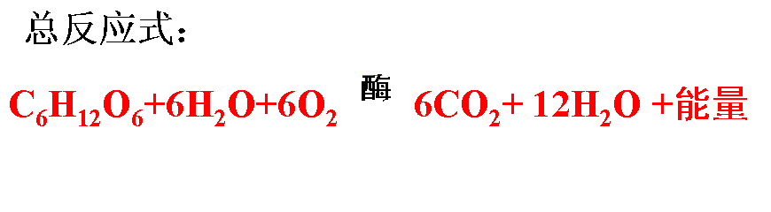
酶
C₆H₁₂O₆
2CH₃COCOOH +4 [H] +能量(少量)
酶
2CH₃COCOOH
+ 6H₂O
6CO₂ +20 [H] +能量(少量)
酶
24[H] + 6O₂
12H₂O +能量（大量）

Slide 8
2
无氧呼吸:
第一阶段
酶
C₆H₁₂O₆---→丙酮酸 + [H]
（产能）
无氧呼吸
场所
细胞质基质
第二阶段
如乳酸菌
产物为乳酸
类型
如酵母菌
产物为酒精和二氧化碳
乳酸菌
酶
C₆H₁₂O₆ 2C₃H₆O₃ + 能量
反应式
酵母菌
酶
C₆H₁₂O₆ 2C₂H₅OH + 2CO₂ + 能量

Slide 9
秒断正误
1.有氧呼吸时,生成物H₂O中的氢只来自线粒体中丙酮酸的分解。 ( )
2.原核细胞无线粒体,不能进行有氧呼吸。 ( )
3.真核细胞有氧呼吸的场所是细胞质基质和线粒体。 ( )
4.有氧呼吸产生的能量全部储存在ATP中。 ( )
5.若细胞既不吸收O₂,也不释放CO₂,说明细胞已经停止无氧呼吸。 ( )
6.无氧呼吸只在第一阶段产生ATP,第二阶段不产生ATP。 ( )
×
×
√
×
×
√

Slide 10
重难点讲透
1.比较有氧呼吸和无氧呼吸:
比较项目 |  | 有氧呼吸 | 无氧呼吸
不 同 点 | 条件 | 需要O₂、酶 | 不需要O₂,需要酶
 | 场所
 | 产物
 | 能量释放 | 有机物彻底氧化分解,释放大量能量 | 有机物分解不彻底,能量释放较少
相 同 点 | 实质 | 分解有机物,释放能量,生成ATP
 | 意义 | ①为各项生命活动提供能量 ②为体内其他化合物的合成提供原料
 | 联系 | 第一阶段相同
细胞质基质、线粒体基质、线粒体内膜
细胞质基质
CO₂、H₂O
酒精和CO₂或乳酸

Slide 11
重难点讲透
2.细胞呼吸中[H]和ATP的来源与去向:
物质 | 来源 | 去向
[H] | ①有氧呼吸:C₆H₁₂O₆和H₂O; ②无氧呼吸:C₆H₁₂O₆ | ①有氧呼吸:与O₂结合生成水; ②无氧呼吸:还原丙酮酸
ATP | ①有氧呼吸:三个阶段都产生; ②无氧呼吸:只在第一阶段产生 | 用于几乎各项生命活动

Slide 12
2
影响细胞呼吸的环境因素及应用

Slide 13
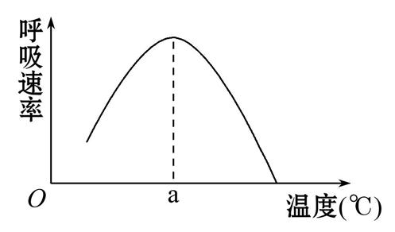
1
温度对细胞呼吸的影响
(1)a点为该酶的最适温度,细胞呼吸速率最快。
(2)温度低于a时,随温度降低,酶活性下降,细胞呼吸受抑制。
(3)温度高于a时,随温度升高,酶活性下降,甚至变性失活,细胞呼吸受抑制。

Slide 14
1
温度对细胞呼吸的影响
1
温度对细胞呼吸的影响
(4)原理:细胞呼吸是一系列酶促反应,温度通过影响酶的活性进而影响细胞呼吸速率。
(5)应用:
①保鲜:水果、蔬菜等放入冰箱的冷藏室中,可延长
保鲜时间。
②提高产量:温室中栽培蔬菜时,夜间适当降低温度,可降低细胞呼吸,减少有机物的消耗,提高蔬菜的产量。

Slide 15
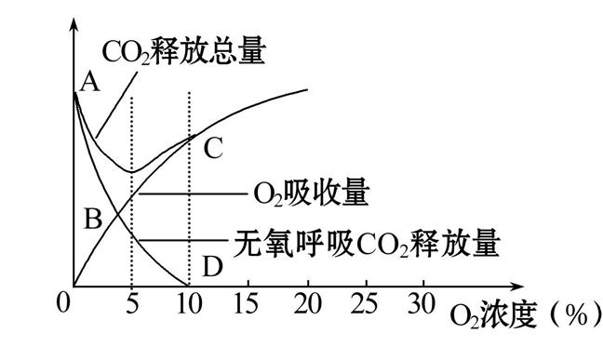
2
O₂浓度对细胞呼吸的影响
(1)A点时,O₂浓度为零,细胞进行无氧呼吸。
(2)O₂浓度为0～10%时,随O₂浓度的升高,无氧呼吸速率减慢;O₂浓度为10%时,无氧呼吸停止。
O₂是有氧呼吸所必需的，对厌氧型生物而言，O₂对其
无氧呼吸有抑制作用

Slide 16
2
O₂浓度对细胞呼吸的影响
(3)原理:O₂是有氧呼吸所必需的,且O₂对无氧呼吸过程有 (填“促进”或“抑制”)作用,对有氧呼吸过程有 (填“促进”或“抑制”)作用。
抑制
促进

Slide 17
2
O₂浓度对细胞呼吸的影响
(4)应用:
①选用透气消毒纱布包扎伤口,抑制破伤风杆菌等厌氧细菌的无氧呼吸。
②作物栽培中的中耕松土,保证根的正常细胞呼吸。

Slide 18
2
O₂浓度对细胞呼吸的影响
(4)应用:
③提倡慢跑,防止肌细胞无氧呼吸产生乳酸。
④稻田定期排水,抑制无氧呼吸产生酒精,
防止酒精中毒,烂根死亡。

Slide 19
3
二氧化碳浓度对细胞呼吸的影响
(1)原理:CO₂是细胞呼吸的最终产物,积累过多会_____(填“促进”或“抑制”)
细胞呼吸的进行。
抑制
增加
(2)应用:在蔬菜和水果保鲜中,_____CO₂浓度可抑制细胞呼吸,减少有机物的消耗。

Slide 20
4
水对细胞呼吸的影响
(1)原理:
①间接影响:许多生化反应需要在水中才能进行,_______含量升高,
细胞呼吸加快。
②直接影响:水是有氧呼吸的反应物之一。
(2)应用:
①抑制细胞呼吸:晒干的种子_______含量降低,细胞呼吸减慢,更有利于储存。
②促进细胞呼吸:浸泡种子有利于种子的萌发。
自由水
自由水

Slide 21
秒断正误
1.与风干前相比,风干种子中有机物的消耗减慢。 ( )
2.严格的无氧环境有利于粮食种子的储藏是因为此条件下细胞呼吸分解有机物最少( )
3.剧烈运动时,氧气供应不足,肌肉细胞主要通过无氧呼吸提供能量。( )
4.土壤板结后,导致植物根细胞的有氧呼吸减弱。 ( )
√
×
×
√

Slide 22
3
探究酵母菌细胞呼吸的方式

Slide 23
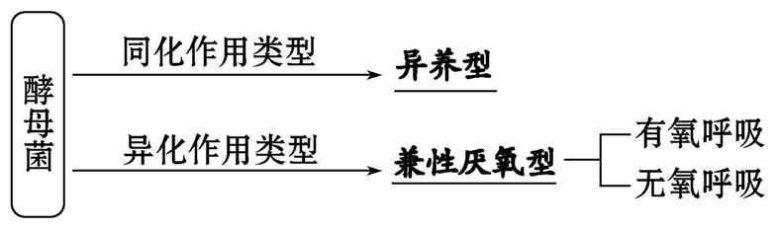
1
实验原理:
(1)酵母菌代谢类型:

Slide 24
1
实验原理:
(2)产物检测原理:
产物 | 试 剂 | 现象(颜色变化)
CO₂ | 澄清的石灰水 | _______
 | 溴麝香草酚蓝水溶液 | _________________
酒精 | 酸性条件下橙色的_________溶液 | _____________
变混浊
蓝色→绿色→黄色
重铬酸钾
橙色→灰绿色

Slide 25
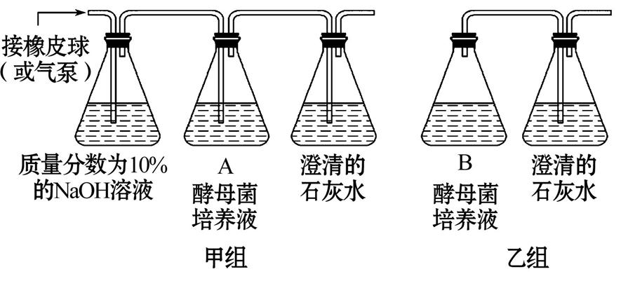
2
实验步骤:
葡萄糖
(1)配制酵母菌培养液:酵母菌+质量分数为5%的_______溶液,分别装入A、B两
锥形瓶中。
(2)设计并连接装置:
①甲组中空气先通过NaOH溶液的目的是_______________。
②乙组中B瓶先密封放置一段时间后,再连通盛有澄清石灰水的锥形瓶的目的
是___________________。
除去空气中的CO₂
耗尽瓶中原有的氧气

Slide 26
3
实验结果:
条件 | 澄清石灰水变 混浊的快慢 | 酸性重铬酸钾 溶液颜色
甲组(有氧) | ___ | _____
乙组(无氧) | ___ | _______
快
橙色
慢
灰绿色

Slide 27
4
实验结论:
(1)酵母菌在有氧和无氧条件下都能进行细胞呼吸。
(2)在_____条件下产生CO₂多而快,在_____条件下产生酒精,还产生少量的CO₂。
有氧
无氧

Slide 28
秒断正误
1.在酸性条件下,乙醇可使溴麝香草酚蓝水溶液由蓝变绿再变黄。 ( )
2.在探究酵母菌细胞呼吸方式的实验中可依据澄清石灰水是否变混浊判断细
胞呼吸的方式。 ( )
3.探究细胞呼吸方式的实验中可用绿色植物代替萌发的种子。 ( )
4.探究酵母菌呼吸方式过程中,将装有酵母菌培养液的锥形瓶连接后即可进行
实验。 ( )
×
×
√
×

Slide 29
重难点讲透
1.细胞呼吸材料的选择和处理:
(1)如果实验材料是绿色植物,整个装置应遮光处理,否则植物的光合作用会干扰呼吸速率的测定。
(2)如果实验材料是种子,为防止微生物呼吸作用对实验结果的干扰,应对装置及所测种子进行消毒处理。
(3)如果实验材料是酵母菌,实验所用的葡萄糖溶液需煮沸,目的是灭菌,排除其他微生物的呼吸作用对实验结果造成干扰。

Slide 30
重难点讲透
2.实验操作中的注意事项:
(1)通入A瓶的空气中不能含有CO₂,以保证第三个锥形瓶中的澄清石灰水变混浊是由酵母菌有氧呼吸产生的CO₂所致。
(2)B瓶应封口放置一段时间,待酵母菌将B瓶中的氧气消耗完,再连通盛有澄清石灰水的锥形瓶,确保通入澄清石灰水中的CO₂是酵母菌无氧呼吸产生的。

Slide 31
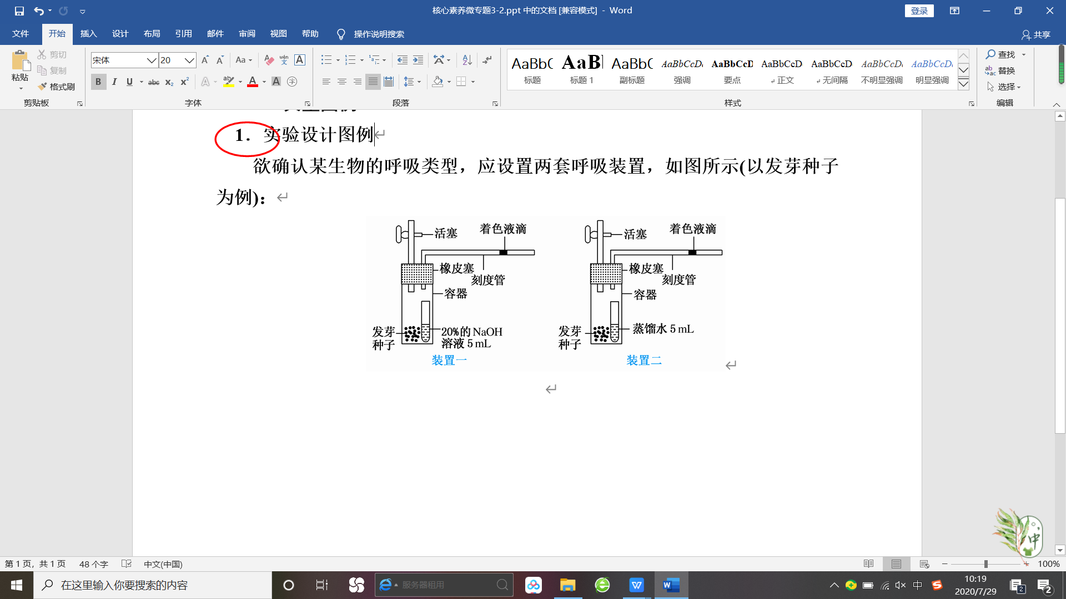
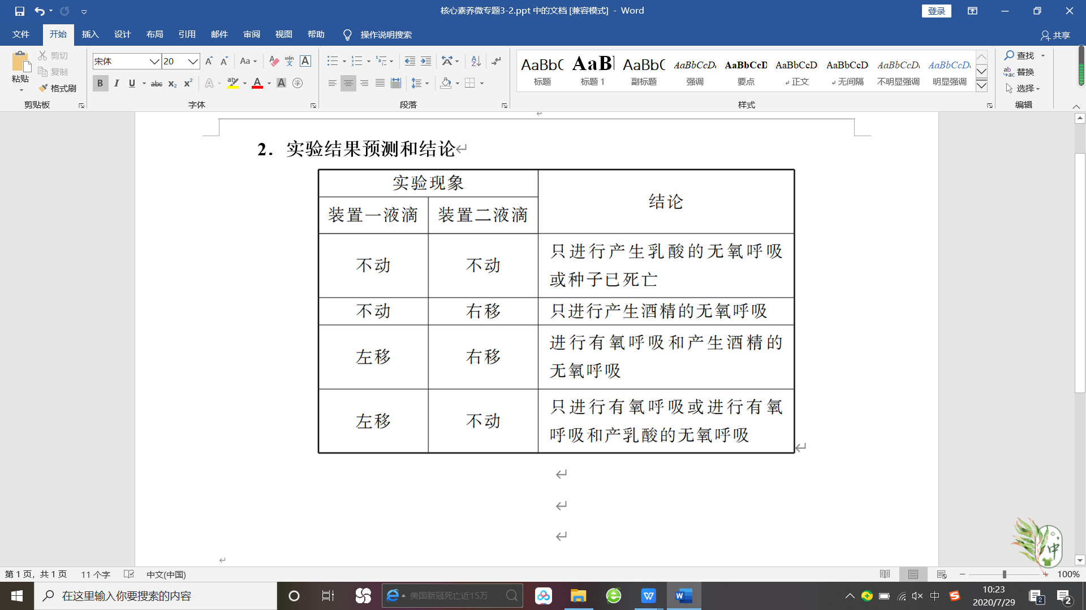
重难点讲透
设计实验探究细胞的呼吸方式
1．实验设计图例
欲确认某生物的呼吸类型，应设置两套呼吸装置，如图所示(以发芽种子为例)：

Slide 32
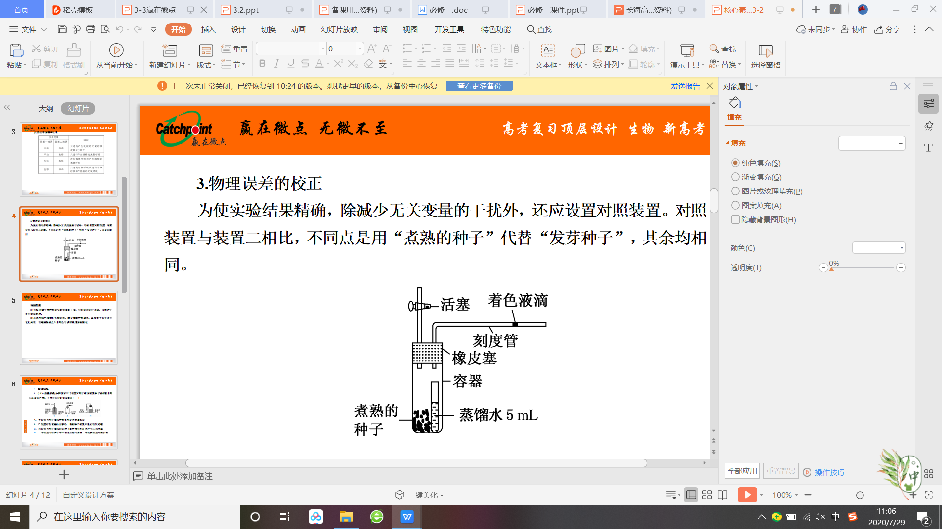
重难点讲透
2.物理误差的校正
为使实验结果精确，除减少无关变量的干扰外，还应设置对照装置。对照装置与装置二相比，不同点是用“煮熟的种子”代替“发芽种子”，其余均相同。
特别提醒
(1)为防止微生物呼吸对实验结果干扰，应将装置进行灭菌，所测种子进行消毒处理。
(2)若选用绿色植物作实验材料，测定细胞呼吸速率，需将整个装置进行遮光处理，否则植物的光合作用会干扰呼吸速率的测定。

Slide 33
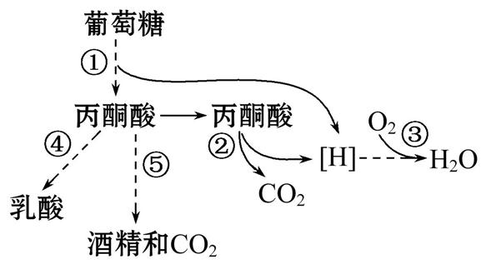
习题演练
1.(不定项选择)如图为细胞呼吸过程简图,其中①～⑤为不同过程。下列叙述错误的是 ( )
A.原核细胞的过程①发生在细胞质基质,真核细
胞的过程③发生在线粒体基质
B.酵母菌在有氧条件下会发生图中①②③过程,
无氧条件下发生图中①⑤过程
C.图中[H]存在的形式主要为NADPH,过程④⑤不产生ATP
D.②④⑤过程存在差异的主要原因是起催化作用的酶不同
AC

Slide 34
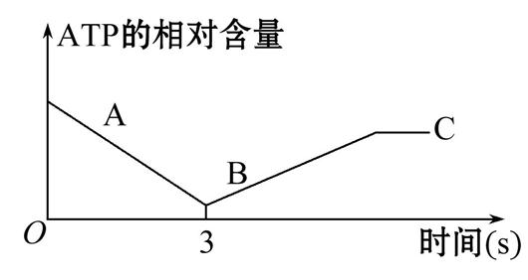
习题演练
2.(不定项选择)人的骨骼肌细胞中,ATP含量仅够剧烈运动时3 s以内的能量供给。运动员参加短跑比赛过程中,肌细胞中ATP的相对含量随时间的变化如图所示。
下列叙述正确的是 ( )
ACD
A.AB段ATP水解释放的能量主要用于肌肉收缩
B.BC段ATP合成大于ATP水解,ATP含量上升的能量来源主要是有氧呼吸
C.跑步时可能会感觉肌肉酸痛,主要是无氧呼吸产生的乳酸引起的
D.无论AB段还是BC段都既有ATP的合成,又有ATP的分解

Slide 35
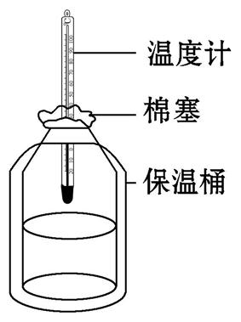
习题演练
3.(不定项选择)如图表示的是测定保温桶(500 mL)内温度变化的实验装置。
保温桶内加入240 mL质量浓度为0.1 g/mL的煮沸后冷却的葡萄糖溶液和10 g
活性干酵母。下列说法正确的是( )
A.若液面铺满石蜡油,温度计读数的变化量即为酵母菌
无氧呼吸释放的热量
B.该实验装置可比较酵母菌有氧呼吸和无氧呼吸放出热
量的多少
C.葡萄糖溶液煮沸的主要目的是控制实验的无关变量
D.实验应增加一个不加入干酵母的相同装置作对照
ABD

